Slide 1
Rastrová grafika
Matěj Rindoš a Radek Šerejch

Slide 2
Co to je?
Rastrová neboli bitmapová grafika je jeden ze dvou základních způsobů, jakým počítače zpracovávají a uchovávají obrazové informace
Celý obrázek je popsán pomocí jednotlivých barevných bodů (pixelů), které jsou uspořádané do mřížky
Každý bod má určen svou přesnou polohu a barvu

Slide 3
Parametry rastrové grafiky
Rozměry – velikost obrázku - šířka x výška (pixely, cm, palce…)
Rozlišení – DPI (dots per inch) – počet bodu na palec – 2,54 cm
Barevná hloubka – kolik je použito barev na jeden bod

Slide 4
Rozlišení rastrové grafiky
Kostky
Zobrazujeme na výstupních zařízeních – tj. rozlišení hraje roli
Monitory, tiskárny (PPI) – pixely na palec

Slide 5
Barevná hloubka
Určuje kolik barev je použito na jeden bod (2 barvy)
24 bitů (16 777 216 barev), 32 bitů, 48 bitů
Alfa kanál - průhlednost

Slide 6
Komprimované a nekomprimované
1)
Bezztrátové (PNG, GIF) – PNG umožňuje zobrazovat průhlednost
GIF – „ničí“
Ztrátové (JPEG) – můžeme volit typ komprese, např. Photoshop – kvalita x velikost
2)
Nekomprimované soubory (BMP, TIFF)

Slide 7
Portable Network Graphics (PNG)
Bezztrátová komprese
Náhrada a zdokonalení formátu GIF
Největší využití na webových stránkách
PNG jako takové nepodporuje animace, proto bylo vyvinuto APNG (Animated PNG)

Slide 8
Windows Bitmap (BMP)
Nepoužívá kompresi, vysoká velikost
Velikost se dá snadno vypočítat (šířka v pixelech * výška v pixelech * bitů na pixel / 8)

Slide 9
Graphics Interchange Format (GIF)
Bezztrátová komprese
Hlavní využití – webová grafika a animace na internetových stránkách
Nízký počet barev (8b – 256 barev)

Slide 10
Joint Photographic Experts Group (JPG, JPEG)
Ztrátová komprese
Hlavní využití – ukládání fotografií
Není vhodný pro zobrazení textu, ikon a perokresby

Slide 11
Tagged Image File Format (TIFF)
TIFF byl původně vytvořen na zkoušku, za účelem získání jednotného formátu pro stolní skenery

Slide 12
Multiple-image Network Graphics (MNG)
První verze uvolněna v roce 2001
Grafický formát pro animované obrázky, který má blízko k PNG

Slide 13
programy
Adobe Photoshop – včetně vektorové
Adobe Illustrator – lze také
Gimp
IrfanView

Slide 14
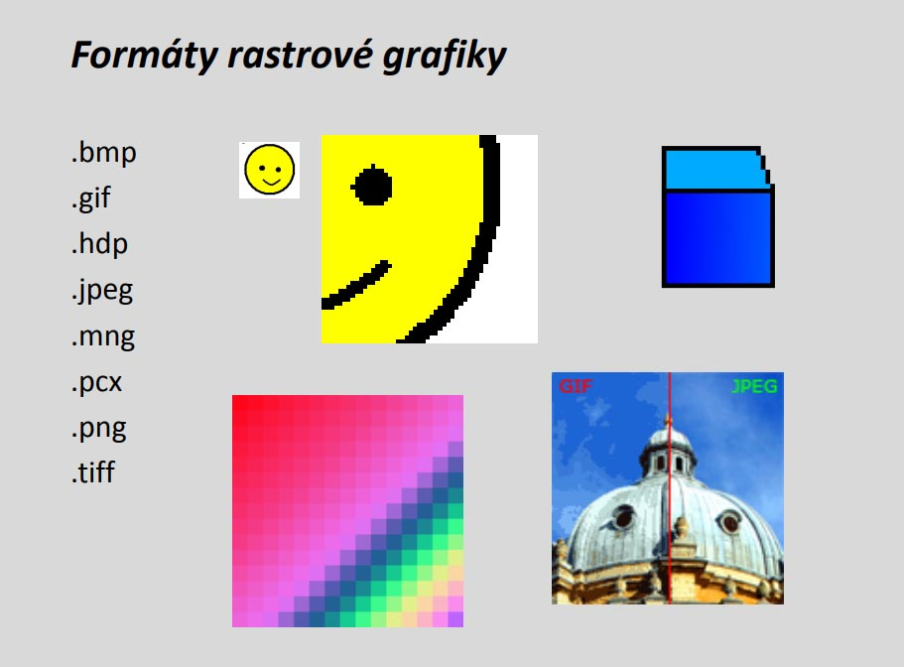
Výhody rastrování
Výhody rastrové grafiky
Optické uchování snímku
Velmi jednoduché pořízení snímku (skener, fotoaparát)
Jednoduché zobrazení a programová podpora
Možnost provádění grafických efektů
V reálném světě je vše rastr

Slide 15
Nevýhody rastrování
Při zvětšení je patrný rastr - kostky
Zvětšování a zmenšování obrázku vede ke zhoršení obrazové kvality
Nelze přenášet soubor o nízké velikosti k různému využití
V programu nelze udělat ostrý tvar (kruh) - vektory

Slide 16
Barevné modely
RGB – pro monitory, displeje, Red, Green, Blue
CMYK – pro tisk, Cyan (tyrkysová), Magenta (světle růžová), Yellow, Key (klíčová (tisk)-černá)
HSL - Hue (odstín), saturation (nasycení), lightness (světlost – světelnost)
HSV - value (hodnota)

Slide 17
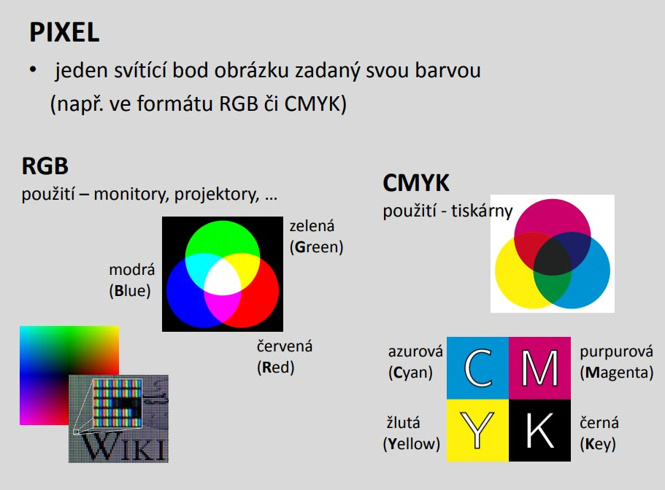
Barvy

Slide 18
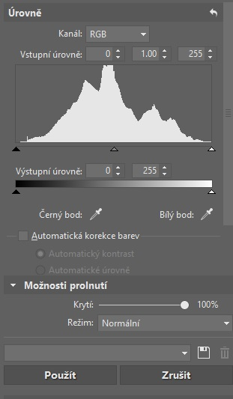
Histogram
Histogram je graf, který říká, jaké je rozložení jasů v obraze

Slide 19
Vektorizace
Vektorizace je převod rastru na vektor
Jednotlivé prvky mohou být vektorově reprezentovány pomocí: bodů, linií a ploch (polygonů)

Slide 20
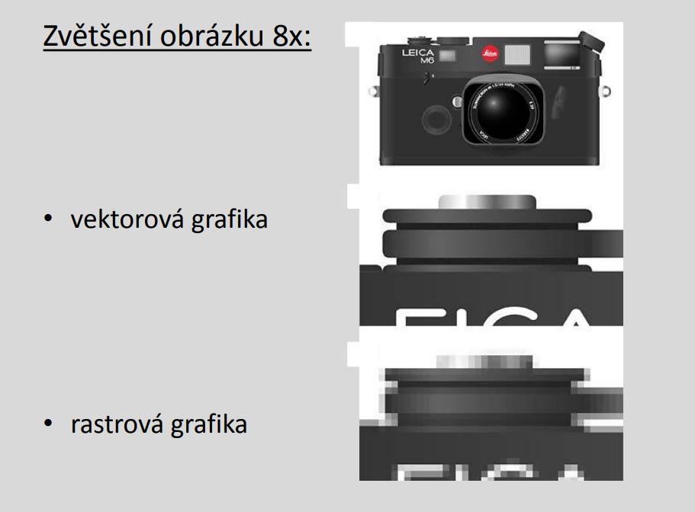
Rozdíly

Slide 21
konec
Děkujeme za Vaši pozornost… ☺

